Slide 1





Afternoon Seminar by Melody Mason
Le cœur dans lequel Dieu
aime habiter !
[La beauté de la contrition et de l’humilité]
Ministère des femmes de la Conférence générale
Journée internationale de prière des femmes

Slide 2
« Car ainsi parle le Très-Haut, Dont la demeure est éternelle et dont le nom est saint : J'habite dans les lieux élevés et dans la sainteté ; Mais je suis avec l'homme contrit et humilié, Afin de ranimer les esprits humiliés, Afin de ranimer les cœurs contrits. »
Esaïe 57:15
Notes:
La Bible nous dit : « Car ainsi parle le Très-Haut, Dont la demeure est éternelle et dont le nom est saint : J'habite dans les lieux élevés et dans la sainteté ; Mais je suis avec l'homme contrit et humilié, Afin de ranimer les esprits humiliés, Afin de ranimer les cœurs contrits. » (Esaïe 57:15).
Lorsque nous regardons les Écritures, nous trouvons que, maintes et maintes fois, Dieu prend plaisir à habiter avec ceux qui ont le cœur brisé et contrit. Est-ce parce que Dieu aime nous voir pleurer ? Non ! C'est parce que ce sont les cœurs brisés et contrits qui savent qu'ils ont besoin d'un Sauveur, et qu'ils ne sont pas trop orgueilleux pour pouvoir apprendre.
Malheureusement, les gens orgueilleux ont du mal à s'approcher de Dieu...

Slide 3
Caractéristiques de l’orgueil !
« L'orgueil n'écoute pas, il sait déjà. »
Notes:
Comme l'a déclaré un pasteur : « L'orgueil n'écoute pas, il sait déjà. »

Slide 4
Caractéristique de l’orgueil !
« L'orgueil n'écoute pas, il sait déjà. »
« L'orgueil est la seule maladie qui rend tout le monde malade sauf celui qui en est atteint ! »
Notes:
Citons un autre pasteur : « L'orgueil est la seule maladie qui rend tout le monde malade sauf celui qui en est atteint ! »

Slide 5
Caractéristiques de l’orgueil !
« L'orgueil n'écoute pas, il sait déjà. »
« L'orgueil est la seule maladie qui rend tout le monde malade sauf celui qui en est atteint ! »
« L'orgueil est le monoxyde de carbone du péché. Il vous tue silencieusement et lentement sans que vous le sachiez. »
Notes:
D’après la citation suivante : « L'orgueil est le monoxyde de carbone du péché. Il vous tue silencieusement et lentement sans que vous le sachiez. »
Citation de Tim Keller sur les médias sociaux.

Slide 6



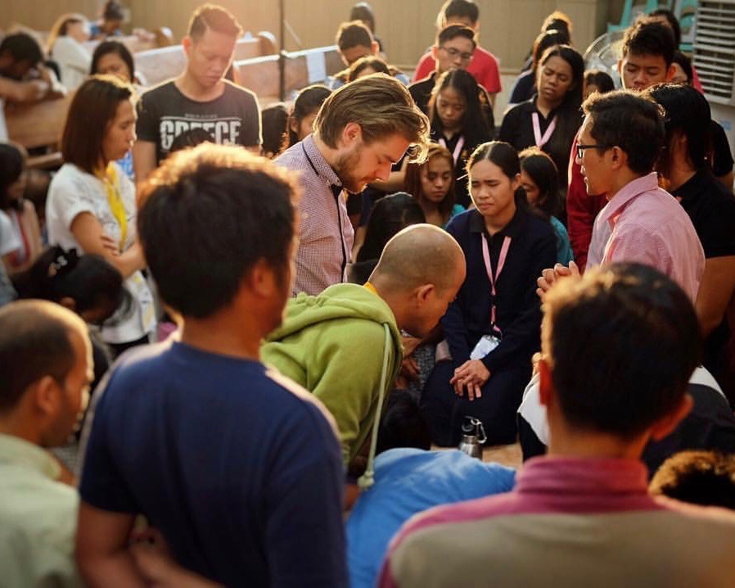
Ce séminaire s’adresse à
Vous et Moi !
Notes:
Je suis sûre que vous pouvez vous identifier à ces déclarations sur l’orgueil, et peut-être pensez-vous à quelqu'un dans votre vie qui gagnerait à entendre ce message, selon vous, en ce moment. Mais ce séminaire ne concerne pas cette autre personne, ce séminaire s’adresse à vous et moi ! Posons-nous la question : « Y a-t-il de l'orgueil dans mon propre cœur qui pourrait faire obstacle à la bénédiction de Dieu ? »

Slide 7
« Aussi insignifiant que puisse paraître tel ou tel acte répréhensible aux yeux des hommes, aucun péché n'est petit aux yeux de Dieu. Le jugement de l'homme est partiel, imparfait ; mais Dieu estime toutes choses comme elles le sont vraiment. L'ivrogne est méprisé et on lui dit que son péché l'exclura du ciel ; tandis que l'orgueil, l'égoïsme, et la convoitise restent trop souvent sans reproche.
Notes:
Le passage suivant du livre La Puissance de la Grâce met les choses en perspective et nous aide à comprendre plus clairement pourquoi c'est une question si importante dans la vie d'un croyant :
« Aussi insignifiant que puisse paraître tel ou tel acte répréhensible aux yeux des hommes, aucun péché n'est petit aux yeux de Dieu. Le jugement de l'homme est partiel, imparfait ; mais Dieu estime toutes choses comme elles le sont vraiment. L'ivrogne est méprisé et on lui dit que son péché l'exclura du ciel ; tandis que l'orgueil, l'égoïsme, et la convoitise restent trop souvent sans reproche. Puissance de la Grâce, p. 79

Slide 8
Mais ce sont des péchés qui sont particulièrement offensants pour Dieu ; car ils sont contraires à la bienveillance de son caractère, à son amour désintéressé qui est l'atmosphère même de l'univers non déchu. Celui qui tombe dans certains des péchés les plus grossiers peut ressentir un sentiment de honte et de pauvreté et son besoin de la grâce de Christ…
Notes:
Mais ce sont des péchés qui sont particulièrement offensants pour Dieu ; car ils sont contraires à la bienveillance de son caractère, à son amour désintéressé qui est l'atmosphère même de l'univers non déchu. Celui qui tombe dans certains des péchés les plus grossiers peut ressentir un sentiment de honte et de pauvreté et son besoin de la grâce de Christ ;

Slide 9
…mais l'orgueil ne ressent aucun besoin, et ainsi il ferme le cœur à Christ et les bénédictions infinies qu'Il est prêt à donner. »
Puissance de la Grâce, p. 79
Notes:
mais l'orgueil ne ressent aucun besoin, et ainsi il ferme le cœur à Christ et les bénédictions infinies qu'Il est prêt à donner. »
Puissance de la Grâce, p. 79

Slide 10
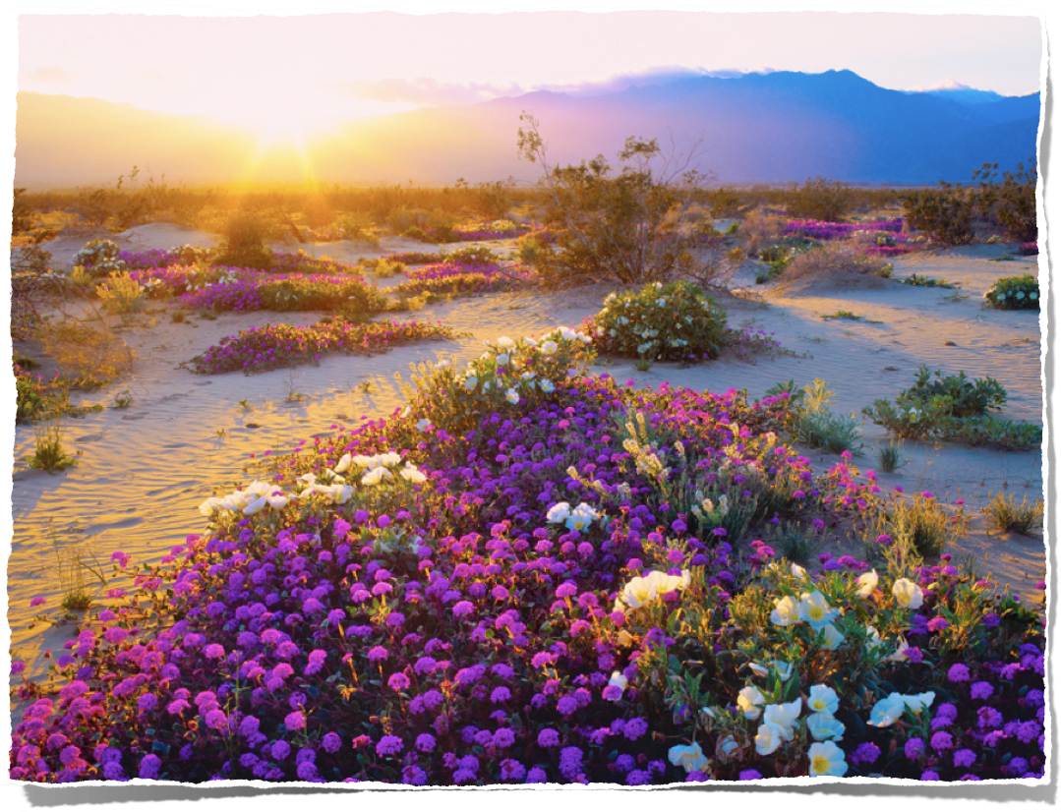

« Demander à Dieu sa grâce est notre
PLUS GRAND BESOIN ! »
Jésus-Christ, p. 306
Notes:
Vous vous souvenez de ce que nous avons évoqué ce matin ? « Demander à Dieu sa grâce est notre plus grand besoin. » Par conséquent, si nous reconnaissons notre besoin en toute humilité, il y a de l'espoir !
Jésus-Christ, p. 306

Slide 11

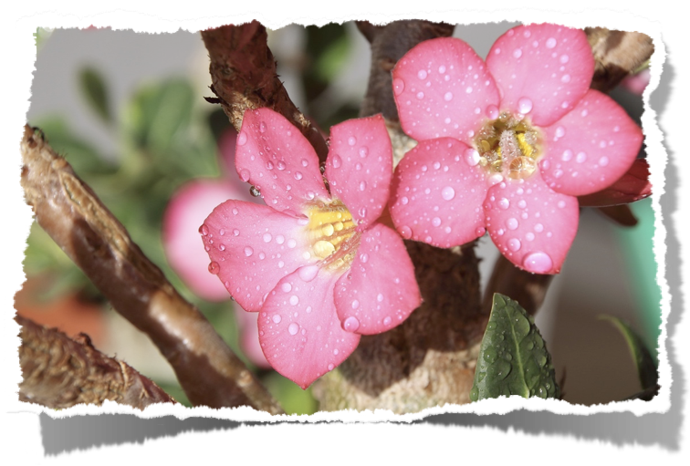
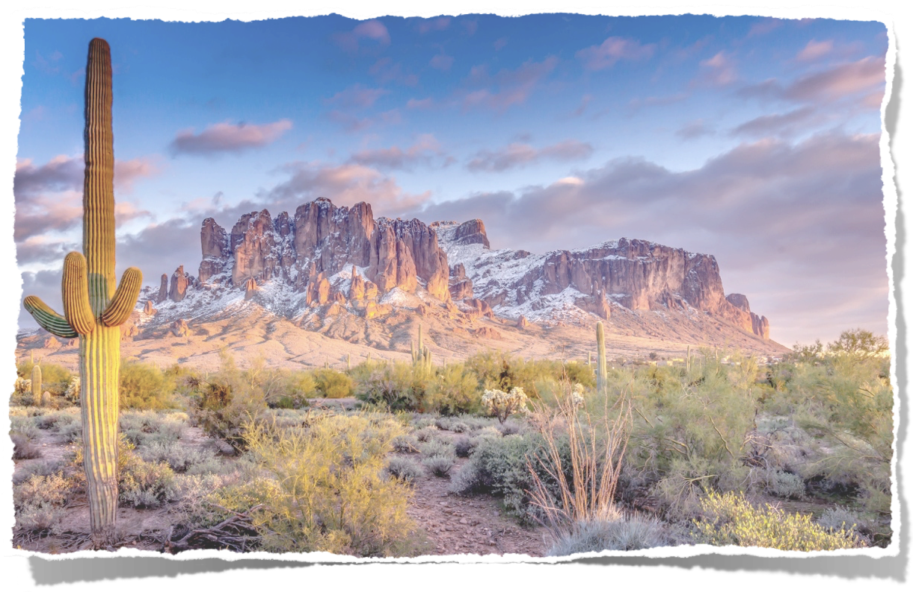
Si vous avez le sentiment de vivre dans un désert spirituel embué
LE LIEU IDÉAL
où Dieu commence
SON ŒUVRE !
Notes:
Rappelez-vous que si vous vous sentez un peu dépassée, si vous avez le sentiment de vivre dans un désert spirituel embué et que vous ne savez pas comment vous en sortir, alors vous êtes au bon endroit, le lieu idéal où Dieu œuvre ! Dieu aime travailler avec des os secs. Et Il aime travailler avec de la poussière !
Jésus nous dit, « Je ne suis pas venu appeler des justes à la repentance, mais des pécheurs » (Luc 5 : 32). Si nous reconnaissons que nous sommes des pécheurs, alors nous pouvons être rassurés, car nous sommes qualifiés pour bénéficier du don du salut.
Mais revenons à l'humilité ! Si Dieu nous appelle à cultiver des cœurs humbles, à quoi cela ressemble-t-il dans la vie de tous les jours ?

Slide 12

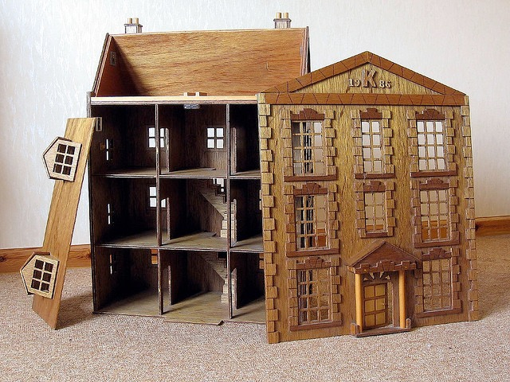
Toiture enlevée, Murs renversés!
Notes:
Dans le livre Continuous Revival : The Secret to Victorious Living, (un renouveau continu : le secret d’une vie victorieuse) l'auteur Norman Grubb écrit ce qui suit :
Toutes les relations chrétiennes sont à double sens, non à sens unique. Elles sont aussi bien horizontales que verticales... Par exemple, nous ne pouvons pas affirmer que nous sommes devenus justes devant Dieu par la foi en Christ et pourtant continuer à être injustes au milieu des hommes et des femmes au sein de cette société.
Permettez-moi de le dire ainsi. Nous pouvons comparer un homme à une maison. Elle a un toit et des murs. Ainsi, l'homme dans son état pécheur a un toit sur ses péchés, s’interposant entre lui et Dieu ; et il a aussi des murs, entre lui et son prochain (son voisin). Mais au jour du salut, quand il est brisé à la croix, non seulement la toiture se détache par la foi en Christ, mais les murs tombent à plat, et la vraie condition de l'homme pécheur sauvé par grâce est reconnue devant tous les hommes.
Malheureusement, les problèmes recommencent peu de temps après la conversion, et c'est là que se trouve l'obstacle fondamental à la poursuite du renouveau. La continuelle renaissance est une contrition continuelle également ; mais la contrition est à double sens, ce qui signifie que les murs [doivent être] maintenus à plat et la toiture totalement renversée. Mais le péché, plus subtil et plus profondément enraciné en l'homme est celui de l'orgueil : l'estime et le respect de soi. Bien que nous le réalisions à peine, alors que nous faisons attention à garder la toiture entre nous et Dieu par la repentance et la foi, nous laissons, assez rapidement, ces murs de respectabilité se dresser à nouveau entre nous et nos frères. Cela ne nous dérange pas que nos frères connaissent le succès que nous avons dans notre vie chrétienne. Si nous gagnons une âme, si nous animons une classe, si une de nos prières est exaucée, si nous avons une bonne compréhension des Écritures, cela ne nous dérange pas qu'ils entendent parler de ces choses, parce que selon nous grâce à elles, nous gagnons de l’estime bien méritée.
Si Dieu doit traiter avec nous à cause de notre impatience ou de notre tempérament à la maison, de la malhonnêteté dans nos affaires, de la froideur ou de quel qu’autre péché, nous ne témoignons pas, en retour, facilement à nos frères des agissements fidèles et gracieux de Dieu dans de tels domaines d'échec. Pourquoi pas ? Juste à cause de l'orgueil... Le fait est que nous aimons la louange des hommes aussi bien que celle de Dieu, et c'est exactement ce que disent les Écritures sur ce qui arrête le flot de la confession devant les hommes (Jean 12:42-43).
Norman Grubb, Continuous Revival : The Secret to Victorious Living: (le secret de la vie victorieuse), p. 18, 19
Norman Grubb, Continuous Revival : The Secret to Victorious Living: (le secret de la vie victorieuse), p. 20-22

Slide 13



« Il est facile de penser que nous nous humilions devant Dieu : mais l'humilité envers les hommes sera la seule preuve suffisante que notre humilité devant Dieu est réelle. »
Andrew Murray
Notes:
Andrew Murray écrit dans son livre Humility and Absolute Surrender (Humilité et la soumission totale), « Il est facile de penser que nous nous humilions devant Dieu : mais l'humilité envers les hommes sera la seule preuve suffisante que notre humilité devant Dieu est réelle."

Slide 14

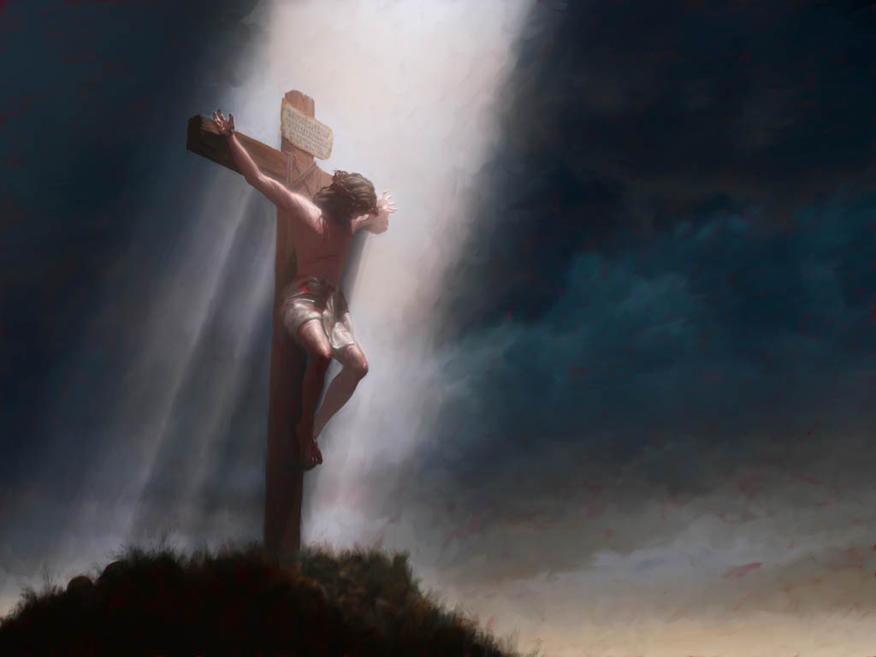
Toiture enlevée,
Murs renversés...
Que l'esprit orgueilleux s'incline dans l'humiliation. Que le cœur dur soit brisé. Ne caressez plus et ne vous apitoyez plus sur votre sort. Regarde, ô regarde Celui que nos péchés ont transpercé. Voyez-le descendre, pas à pas, le chemin de l'humiliation pour nous élever ; s'abaisser jusqu'à ce qu'il ne puisse plus descendre, et tout cela pour nous sauver, nous qui sommes tombés par le péché ! …
Notes:
Ellen White écrit,
Que l'esprit orgueilleux s'incline dans l'humiliation. Que le cœur dur soit brisé. Ne caressez plus et ne vous apitoyez plus sur votre sort. Regarde, ô regarde Celui que nos péchés ont transpercé. Voyez-le descendre, pas à pas, le chemin de l'humiliation pour nous élever ; s'abaisser jusqu'à ce qu'il ne puisse plus descendre, et tout cela pour nous sauver, nous qui sommes tombés par le péché ! Pourquoi serions-nous si indifférents, si froids, si formels, si fiers, si autosuffisants ? Qui d'entre nous suit fidèlement le Modèle ? Qui d'entre nous a institué et poursuivi la guerre contre l'orgueil du cœur ? Qui d'entre nous s'est, pour de bon, amené à lutter contre l'égoïsme jusqu'à ce qu'il ne réside plus dans le cœur et se révèle dans la vie ?
Vous recevrez une Puissance, p.78

Slide 15
…Pourquoi serions-nous si indifférents, si froids, si formels, si fiers, si autosuffisants ? Qui d'entre nous suit fidèlement le Modèle ? Qui d'entre nous a institué et poursuivi la guerre contre l'orgueil du cœur ? Qui d'entre nous s'est, pour de bon, amené à lutter contre l'égoïsme jusqu'à ce qu'il ne réside plus dans le cœur et se révèle dans la vie ?
Vous recevrez une Puissance, p.78
Laissez-moi vous raconter une histoire !
Notes:
Pourquoi serions-nous si indifférents, si froids, si formels, si fiers, si autosuffisants ? Qui d'entre nous suit fidèlement le Modèle ? Qui d'entre nous a institué et poursuivi la guerre contre l'orgueil du cœur ? Qui d'entre nous s'est, pour de bon, amené à lutter contre l'égoïsme jusqu'à ce qu'il ne réside plus dans le cœur et se révèle dans la vie ?
Laissez-moi vous raconter une histoire !

Slide 16

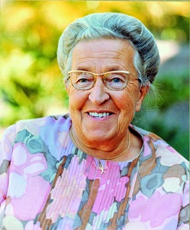
Le témoignage de Corrie Ten Boom
Notes:
Un cœur humble
LE TÉMOIGNAGE DE CORRIE TEN BOOM (C’est sa photo et son véritable nom)
Vous avez peut-être entendu parler de Corrie Ten Boom qui, avec sa famille, aida à sauver la vie de plus de 800 Juifs pendant l'holocauste nazi durant la Seconde Guerre mondiale. En raison du travail clandestin de sa famille en Hollande, toute la famille fut arrêtée et envoyée à Ravensbrück, l'un des camps de concentration les plus brutaux de toute l'Allemagne. Des milliers de personnes y perdirent la vie !
Lorsque Corrie fut miraculeusement libérée du camp de concentration en décembre 1944, tous les membres les plus proches de sa famille étaient déjà morts en prison. Cependant, au lieu de soigner ses blessures ou de s'aigrir, Corrie continua à passer les dernières années de sa vie à voyager dans le monde entier, partageant l'amour de Jésus.
Elle était connue et aimée pour sa compassion, et son doux esprit de grâce et d'humilité. Et beaucoup furent conduits à Jésus par son témoignage. Elle était, pourtant, un être humain tout comme vous et moi.
Une fois, lors d'un voyage, elle témoigna sur les difficultés qu’elle avait rencontrées à passer une longue soirée de réunions à Cuba. Elle venait de délivrer un message sur l'amour de Dieu, puis elle attendait sur l'estrade pendant que deux autres hommes faisaient leurs longues présentations. Il faisait très chaud et humide, il y avait des insectes nuisibles partout et il se faisait tard. Elle était fatiguée et s’impatientait lorsque le dernier conférencier commença son interminable appel.
« Je pense que les gens n’ont qu’une envie, rentrer à la maison ! », se plaignait Corrie. « J'espère que personne ne se manifestera. Je meurs d’envie d’être dans mon lit. »
Mais à sa grande surprise, de nombreuses personnes commencèrent à se manifester en réponse à l'appel. Certains avaient les larmes aux yeux. Soudain, elle réalisa l'égoïsme dont elle faisait preuve. Elle avait espéré que les gens ne donneraient pas leur vie à Jésus ce soir-là simplement parce qu'elle était fatiguée, qu’elle avait chaud et qu’elle en avait assez. Immédiatement, elle confessa son péché à Dieu et demanda son pardon, puis elle se leva pour prier avec ceux qui s'étaient avancés.
Le jour suivant, Corrie fut invitée à prêcher dans une grande église d'un quartier huppé de la Havane. De nombreuses personnes importantes et fortunées étaient présentes. En entrant dans l'église ce matin-là, le programme lui fut remis. Celui-ci contenait une présentation bien étoffée à son sujet. On pouvait y lire « Corrie Ten Boom est une évangéliste mondialement connue... Elle est infatigable et complètement désintéressée dans son dévouement absolu pour la cause de l’évangile. » Alors que Corrie lisait l'introduction, son cœur se serra. « Oh Seigneur », pria-t-elle, « Si seulement ces gens savaient qui est la vraie Corrie Ten Boom, ils ne seraient pas venus m'entendre parler ce matin. »
« Pourquoi ne leur dites-vous pas qui est la vraie Corrie... » Répondit le Saint-Esprit. Immédiatement, Corrie commença à protester. « Mais Seigneur, si je leur dis, et s'ils me rejettent ? » De nouveau, elle entendit la voix douce mais ferme, « Puis-je bénir un mensonge ? »
Donc ce matin-là, Corrie a dit à son public la douloureuse vérité. En conséquence, de nombreux cœurs ont été brisés et les bases d'un véritable réveil ont été rejetées.

Slide 17
« Être brisé est le début du renouveau. C'est douloureux, c'est humiliant, mais c'est le seul moyen. »
- Roy Hession
Notes:
D’après la citation de Roy Hession : « Être brisé est le début du renouveau. C'est douloureux, c'est humiliant, mais c'est le seul moyen. »

Slide 18
Qu’est-ce que la véritable contrition?
Notes:
Qu’est-ce que la véritable contrition, vous pourriez vous demander ? Certains pensent que c'est une introspection morbide constante. D'autres pensent qu'il s'agit d'être trop émotif lors des services religieux ou d'être déprimé dans leur esprit alors que tous les autres sont heureux. D'autres pourraient penser qu'il s'agit d'accepter en silence la maltraitance des autres, année après année. En fait, ce n'est rien de tout cela. La réalité est que beaucoup ont enduré des douleurs en privé, et en ont versé des seaux de larmes, et pourtant n'ont jamais connu de véritable contrition.

Slide 19
La véritable contrition est un style de vie qui consiste à être d'accord avec Dieu, à chaque instant, sur la véritable condition de mon cœur et de ma vie, non pas comme tout le monde le pense, mais comme Il le sait. La contrition est le bouleversement de ma volonté, l'abandon absolu de ma volonté à celle de Dieu. C'est dire, « Oui, Seigneur », sans aucune résistance, aucun énervement, aucun entêtement, simplement me soumettre à sa direction et à sa volonté dans ma vie qu’importe la douleur ou le prix à payer.
Nancy Demoss, Brokenness, p. 44
Notes:
La véritable contrition est un style de vie qui consiste à être d'accord avec Dieu, à chaque instant, sur la véritable condition de mon cœur et de ma vie, non pas comme tout le monde le pense, mais comme Il le sait. La contrition est le bouleversement de ma volonté, l'abandon absolu de ma volonté à celle de Dieu. C'est dire, « Oui, Seigneur », sans aucune résistance, aucun énervement, aucun entêtement, simplement me soumettre à sa direction et à sa volonté dans ma vie qu’importe la douleur ou le prix à payer.
Cet après-midi, nous allons prendre un peu de temps pour prier et demander à Dieu de nous aider à vivre une véritable contrition intérieure, une véritable reconnaissance de notre grand besoin spirituel.
La réflexion pour notre temps de prière est « La beauté de l'humilité. »
Maintenant je dois vous avertir, ce n'est pas facile à lire parce que ça fait mal ! Cela m'a fendu le cœur quand je l'ai lu pour la première fois parce que j'ai reconnu tous les domaines où j'ai besoin de la grâce salvatrice de Dieu. C'est pourquoi il est important de la partager.

Slide 20
« Nous devrons souvent nous prosterner pour pleurer aux pieds de Jésus, à cause de nos défauts et de nos erreurs ; mais nous ne devons pas nous décourager...
Comme nous nous méfions de notre propre pouvoir, nous ferons confiance à la puissance de Christ, notre Rédempteur. »
Le Meilleur Chemin, p.61
Notes:
La Bible déclare nous dit : « Nous devrons souvent nous prosterner pour pleurer aux pieds de Jésus, à cause de nos défauts et de nos erreurs ; mais nous ne devons pas nous décourager... (Le Meilleur Chemin, p.61)
Comme nous nous méfions de notre propre pouvoir, nous ferons confiance à la puissance de Christ, notre Rédempteur. »
Souvenez-vous que Jésus est avec nous, et qu'il nous amène au pied de la croix. Et c'est le meilleur endroit où nous tenir !

Slide 21
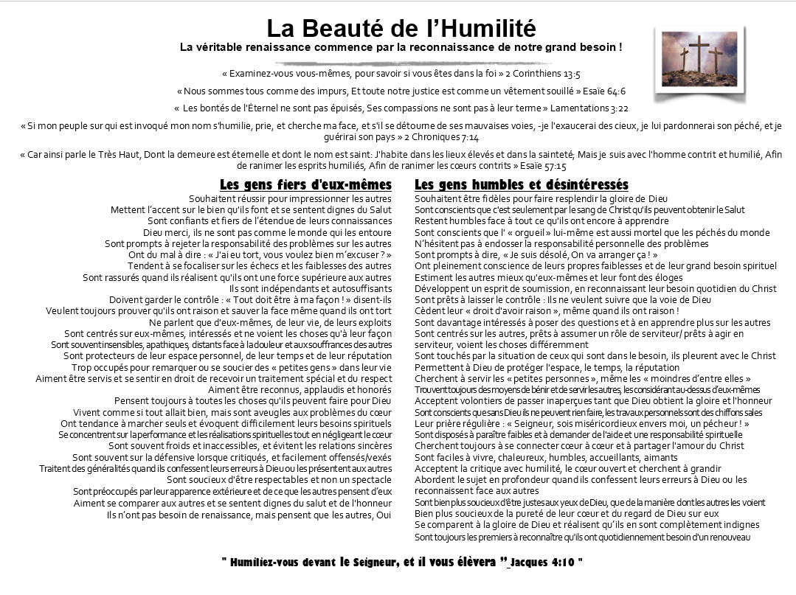
The Beauty of Humility

Slide 22
La beauté
De la contrition et de l’humilité !
[Version complète !]

Slide 23
Slide 1
Orgueil contre Humilité !
Les orgueilleux, remplis d'eux-mêmes voient tout le bien qu'ils font et se sentent dignes du Salut.
Les humbles, désintéressés savent que ce n'est que par la justice de Christ qu'ils peuvent obtenir le Salut.
Les orgueilleux, remplis d'eux-mêmes sont confiants et fiers de tout ce qu'ils savent.
Les humbles, désintéressées se sentent humiliées par tout ce qu'ils ont encore à apprendre.
Notes:
Les orgueilleux, remplis d'eux-mêmes voient tout le bien qu'ils font et se sentent dignes du Salut.
Les humbles, désintéressés savent que ce n'est que par la justice de Christ qu'ils peuvent obtenir le Salut.
« Il nous a sauvés, non à cause des œuvres de justice que nous aurions faites, mais selon sa miséricorde, par le baptême de la régénération et le renouvellement du Saint-Esprit, » (Tite 3:5).
Les orgueilleux, remplis d'eux-mêmes sont confiants et fiers de tout ce qu'ils savent.
Les humbles, désintéressées se sentent humiliées par tout ce qu'ils ont encore à apprendre.
« Et le roi David alla se présenter devant l'Éternel, et dit : Qui suis-je, Seigneur Éternel, et quelle est ma maison, pour que tu m'aies fait parvenir où je suis ? » (2 Samuel 7 : 18).

Slide 24
Slide 2
Les orgueilleux, remplis d'eux-mêmes remercient Dieu de ne pas être comme le monde qui les entoure.
Les humbles, désintéressés réalisent que l'« orgueil » lui-même est aussi mortel que les péchés du monde.
Les orgueilleux, imbus d’eux-mêmes sont rancuniers parce qu'il leur est difficile de dire : « J'ai eu tort. Excuse-moi ! »
Les humbles, désintéressés sont prompts à dire : « Je suis désolé(e), réglons le problème tout de suite. »
Notes:
Les orgueilleux, remplis d'eux-mêmes remercient Dieu de ne pas être comme le monde qui les entoure.
Les humbles, désintéressés réalisent que l'« orgueil » lui-même est aussi mortel que les péchés du monde.
« Tout cœur hautain est en abomination à l'Éternel ; Certes, il ne restera pas impuni. » (Proverbes 16 : 5).
Les orgueilleux, imbus d’eux-mêmes sont rancuniers parce qu'il leur est difficile de dire : « J'ai eu tort. Excuse-moi ! »
Les humbles, désintéressés sont prompts à dire : « Je suis désolé(e), réglons le problème tout de suite. »
« Si donc tu présentes ton offrande à l'autel, et que là tu te souviennes que ton frère a quelque chose contre toi, laisse là ton offrande devant l'autel, et va d'abord te réconcilier avec ton frère ; puis, viens présenter ton offrande. » (Matthieu 5:23, 24).

Slide 25
Slide 3
Les orgueilleux, remplis d'eux-mêmes ont tendance à se focaliser sur les échecs et les faiblesses des autres et ne sont pas émues par la contrition de l’autre.
Les humbles, désintéressées sont pleinement conscients de leurs propres faiblesses, ressentent un grand besoin spirituel et sont touchés par ceux qui ont le cœur brisé.
Les orgueilleux, remplis d'eux-mêmes doivent prouver qu’ils ont raison et sauver la face même lorsqu'ils ont tort.
Les humbles et désintéressés sont prêts à céder le « droit d'avoir raison » dans des situations même lorsqu'elles ont raison, car ils sont plus soucieux d'être justes devant Dieu que d'être justes devant les hommes.
Notes:
Les orgueilleux, remplis d'eux-mêmes ont tendance à se focaliser sur les échecs et les faiblesses des autres et ne sont pas émues par la contrition de l’autre.
Les humbles, désintéressées sont pleinement conscients de leurs propres faiblesses, ressentent un grand besoin spirituel et sont touchés par ceux qui ont le cœur brisé.
« C'est une parole certaine et entièrement digne d'être reçue, que Jésus-Christ est venu dans le monde pour sauver les pécheurs, dont je suis le premier. » (1 Timothée 1:15).
Les orgueilleux, remplis d'eux-mêmes doivent prouver qu’ils ont raison et sauver la face même lorsqu'ils ont tort.
Les humbles et désintéressés sont prêts à céder le « droit d'avoir raison » dans des situations même lorsqu'elles ont raison, car ils sont plus soucieux d'être justes devant Dieu que d'être justes devant les hommes.
« Car il vaut mieux souffrir, si telle est la volonté de Dieu, en faisant le bien qu'en faisant le mal. » (1 Pierre 3:17).

Slide 26
Slide 4
Les orgueilleux, remplis d'eux-mêmes sont égoïstement protecteurs de leur espace personnel, du temps et de leur réputation.
Les humbles et désintéressés ont un esprit de générosité et sont prêts à être dérangés, permettant à Dieu de protéger leur espace, leur temps et leur réputation.
Les orgueilleux, remplis d'eux-mêmes sont trop occupés pour remarquer ou se soucier des « petites personnes » dans leur vie, ils ne peuvent leur apporter une aide bien précise.
Les humbles, désintéressés cherchent toujours à servir et à exercer un ministère même auprès des « plus petits », comme Jésus l’a fait.
Notes:
Les orgueilleux, remplis d'eux-mêmes sont égoïstement protecteurs de leur espace personnel, du temps et de leur réputation.
Les humbles et désintéressés ont un esprit de générosité et sont prêts à être dérangés, permettant à Dieu de protéger leur espace, leur temps et leur réputation.
« Donnez, et il vous sera donné : on versera dans votre sein une bonne mesure, serrée, secouée et qui déborde ; car on vous mesurera avec la mesure dont vous vous serez servis. » (Luc 6:38).
Les orgueilleux, remplis d'eux-mêmes sont trop occupés pour remarquer ou se soucier des « petites personnes » dans leur vie, ils ne peuvent leur apporter une aide bien précise.
Les humbles, désintéressés cherchent toujours à servir et à exercer un ministère même auprès des « plus petits » comme Jésus l’a fait.
Et le roi leur répondra : « Je vous le dis en vérité, toutes les fois que vous avez fait ces choses à l'un de ces plus petits de mes frères, c'est à moi que vous les avez faites. » (Matthieu 25:40).

Slide 27
Slide 5
Les orgueilleux, remplis d’eux-mêmes désirent être reconnus et applaudis, et ils convoitent les promotions, les trophées et les prix.
Les humbles, désintéressés cherchent à être fidèles pour que la gloire de Dieu soit vue, et elles évitent la reconnaissance ou les applaudissements.
Les orgueilleux, remplis d'eux-mêmes sont prompts à agiter leurs titres et leurs grandes réalisations et se sentent en droit de recevoir un traitement spécial.
Les humbles et désintéressés n'ont pas besoin de parler de leurs titres ou de leurs réalisations. Ils se contentent de passer inaperçus tant que Dieu obtient la gloire.
Notes:
Les orgueilleux, remplis d’eux-mêmes désirent être reconnus et applaudis, et ils convoitent les promotions, les trophées et les prix.
Les humbles, désintéressés cherchent à être fidèles pour que la gloire de Dieu soit vue, et elles évitent la reconnaissance ou les applaudissements.
« Non pas à nous, Éternel, non pas à nous, mais à ton nom donne gloire, à cause de ta bonté, à cause de ta fidélité ! » (Psaume 115:1).
Les orgueilleux, remplis d'eux-mêmes sont prompts à agiter leurs titres et leurs grandes réalisations et se sentent en droit de recevoir un traitement spécial.
Les humbles et désintéressés n'ont pas besoin de parler de leurs titres ou de leurs réalisations. Ils se contentent de passer inaperçus tant que Dieu obtient la gloire.
« Beaucoup de gens proclament leur bonté ; Mais un homme fidèle, qui le trouvera ? » (Proverbes 20:6).

Slide 28
Slide 6
Les orgueilleux, remplis d'eux-mêmes utilisent leur vie et toute influence reçue comme une scène pour se mettre en valeur.
Les humbles et désintéressés utilisent la scène et l'influence que Dieu a donnée pour chercher à exalter Christ et s'assurer qu'il est le seul à être vu.
Les orgueilleux, remplis d'eux-mêmes ont des difficultés à servir et à se soumettre aux autres, et ils sont particulièrement enclins à critiquer et à murmurer contre ceux qui sont en position d'autorité ou de leadership.
Les humbles et désintéressés, tout comme Jésus, servent tout le monde dans l'humilité, sans égard au statut ou à la position. Ils élèvent ceux qui ne peuvent leur apporter aucun avantage, tout en cherchant respectueusement à tenir les bras de ceux qui sont en position d'autorité.
Notes:
Les orgueilleux, remplis d'eux-mêmes utilisent leur vie et toute influence reçue comme une scène pour se mettre en valeur.
Les humbles et désintéressés utilisent la scène et l'influence que Dieu a donnée pour chercher à exalter Christ et s'assurer qu'il est le seul à être vu.
« Il faut qu'il croisse, et que je diminue. » (Jean 3:30).
Les orgueilleux, remplis d'eux-mêmes ont des difficultés à servir et à se soumettre aux autres, et ils sont particulièrement enclins à critiquer et à murmurer contre ceux qui sont en position d'autorité ou de leadership.
Les humbles et désintéressés, tout comme Jésus, servent tout le monde dans l'humilité, sans égard au statut ou à la position. Ils élèvent ceux qui ne peuvent leur apporter aucun avantage, tout en cherchant respectueusement à tenir les bras de ceux qui sont en position d'autorité.
« Et quiconque veut être le premier parmi vous, qu'il soit votre esclave. C'est ainsi que le Fils de l'homme est venu, non pour être servi, mais pour servir et donner sa vie comme la rançon de plusieurs. » (Matthieu 20:27, 28).

Slide 29
Slide 7
Les orgueilleux, remplis d'eux-mêmes pensent toujours aux bonnes choses qu'ils font pour Dieu, et comment l'église ou le ministère ne pourrait pas se passer d'eux.
Les humbles et désintéressés réalisent que sans Dieu, ils ne peuvent rien faire qui accorde de l’importance pour son Royaume. Ils font preuve d’humilité simplement pour être utilisés là où le besoin se fait sentir.
Les orgueilleux remplis d'eux-mêmes sont souvent froids, distants, rigides, impitoyables et inaccessibles. Lorsque des malentendus surviennent, ils attendent que les autres fassent le premier pas.
Les humbles et désintéressés sont chaleureux, aimants, avenants, accueillants, sont prompts à pardonner et faciles à satisfaire. Ils sont prompts à faire amende honorable.
Notes:
Les orgueilleux, remplis d'eux-mêmes pensent toujours aux bonnes choses qu'ils font pour Dieu, et comment l'église ou le ministère ne pourrait pas se passer d'eux.
Les humbles et désintéressés réalisent que sans Dieu, ils ne peuvent rien faire qui accorde de l’importance pour son Royaume. Ils font preuve d’humilité simplement pour être utilisés là où le besoin se fait sentir.
« Car c'est Dieu qui produit en vous le vouloir et le faire, selon son bon plaisir. » (Philippiens 2:13).
Les orgueilleux remplis d'eux-mêmes sont souvent froids, distants, rigides, impitoyables et inaccessibles. Lorsque des malentendus surviennent, ils attendent que les autres fassent le premier pas.
Les humbles et désintéressés sont chaleureux, aimants, avenants, accueillants, sont prompts à pardonner et faciles à satisfaire. Ils sont prompts à faire amende honorable.
« Que toute amertume, toute animosité, toute colère, toute clameur, toute calomnie, et toute espèce de méchanceté, disparaissent du milieu de vous. Soyez bons les uns envers les autres, compatissants, vous pardonnant réciproquement, comme Dieu vous a pardonné en Christ. » (Éphésiens 4 : 31, 32).

Slide 30
Slide 8
Les orgueilleux, remplis d'eux-mêmes sont souvent sur la défensive lorsqu'ils sont critiqués, et ne veulent pas que les autres sachent quand ils ont fait une erreur ou ont mal fait.
Les humbles et désintéressées reçoivent la critique avec un cœur humble et ouvert et en font un moyen pour grandir. Ils ne sont pas trop inquiets lorsque les autres voient leurs échecs.
Les orgueilleux, remplis d'eux-mêmes ont tendance à marcher seuls et éprouvent des difficultés à partager leurs luttes spirituelles et leurs besoins avec les autres.
Les humbles et désintéressés acceptent de s’ouvrir, sont vulnérables et vrais devant les autres. Ils ne s'inquiètent pas de paraître faibles, mais veulent être authentiques de manière à ce que la force de Dieu puisse être glorifiée même dans leurs moments de faiblesse.
Notes:
Les orgueilleux, remplis d'eux-mêmes sont souvent sur la défensive lorsqu'ils sont critiqués, et ne veulent pas que les autres sachent quand ils ont fait une erreur ou ont mal fait.
Les humbles et désintéressées reçoivent la critique avec un cœur humble et ouvert et en font un moyen pour grandir. Ils ne sont pas trop inquiets lorsque les autres voient leurs échecs.
« Car l'Eternel châtie celui qu'il aime, Comme un père l'enfant qu'il chérit. » (Proverbes 3:12).
Les orgueilleux, remplis d'eux-mêmes ont tendance à marcher seuls et éprouvent des difficultés à partager leurs luttes spirituelles et leurs besoins avec les autres.
Les humbles et désintéressés acceptent de s’ouvrir, sont vulnérables et vrais devant les autres. Ils ne s'inquiètent pas de paraître faibles, mais veulent être authentiques de manière à ce que la force de Dieu puisse être glorifiée même dans leurs moments de faiblesse.
« Et il m'a dit : Ma grâce te suffit, car ma puissance s'accomplit dans la faiblesse. Je me glorifierai donc bien plus volontiers de mes faiblesses, afin que la puissance de Christ repose sur moi » (2 Corinthiens 12:9).

Slide 31
Slide 9
Les orgueilleux, remplis d'eux-mêmes, lorsqu'ils confessent leurs péchés à Dieu, ont tendance à les confesser en général de façon vague. « Cher Dieu, pardonne-moi tous mes péchés »
Les humbles et désintéressés, lorsqu'ils confessent des péchés à Dieu, confessent toujours des péchés spécifiques. « Cher Dieu, pardonne-moi pour ___________. »
Les orgueilleux, remplis d'eux-mêmes sont soucieux d'être respectables et non pas un spectacle, et c'est pourquoi elles vivent souvent une façade d'autosatisfaction.
Les humbles et désintéressés sont plus soucieux d'être justes devant Dieu. Ils évitent toute forme d'hypocrisie ou de double vie.
Notes:
Les orgueilleux, remplis d'eux-mêmes, lorsqu'ils confessent leurs péchés à Dieu, ont tendance à les confesser en général de façon vague. « Cher Dieu, pardonne-moi tous mes péchés »
Les humbles et désintéressés, lorsqu'ils confessent des péchés à Dieu, confessent toujours des péchés spécifiques. « Cher Dieu, pardonne-moi pour ___________. »
« Confessez donc vos péchés les uns aux autres, et priez les uns pour les autres, afin que vous soyez guéris. La prière fervente du juste a une grande efficacité. » (Jacques 5:16).
Les orgueilleux, remplis d'eux-mêmes sont soucieux d'être respectables et non pas un spectacle, et c'est pourquoi elles vivent souvent une façade d'autosatisfaction.
Les humbles et désintéressés sont plus soucieux d'être justes devant Dieu. Ils évitent toute forme d'hypocrisie ou de double vie.
« L'Eternel ne considère pas ce que l'homme considère ; l'homme regarde à ce qui frappe les yeux, mais l'Eternel regarde au cœur. » (1 Samuel 16:7).

Slide 32
Slide 10
Les orgueilleux, remplis d'eux-mêmes se comparent aux autres et se sentent mériter l'honneur et le salut.
Les humbles et désintéressés reconnaissent leur véritable condition de pécheur et louent Dieu pour avoir envoyé son Fils afin que, bien que ne le méritant pas, ils puissent recevoir le salut et l'honneur.
Les orgueilleux, remplis d'eux-mêmes pensent qu'ils vont bien, mais ils sont aveugles face au véritable état de leur cœur.
Les humbles et désintéressés formulent cette prière : « Dieu soit miséricordieux envers moi, qui suis un pécheur ! »
Notes:
Les orgueilleux, remplis d'eux-mêmes se comparent aux autres et se sentent mériter l'honneur et le salut.
Les humbles et désintéressés reconnaissent leur véritable condition de pécheur et louent Dieu pour avoir envoyé son Fils afin que, bien que ne le méritant pas, ils puissent recevoir le salut et l'honneur.
« Mais Dieu prouve son amour envers nous, en ce que, lorsque nous étions encore des pécheurs, Christ est mort pour nous. » (Romains 5:8).
Les orgueilleux, remplis d'eux-mêmes pensent qu'ils vont bien, mais ils sont aveugles face au véritable état de leur cœur.
Les humbles et désintéressés formulent cette prière : « Dieu soit miséricordieux envers moi, qui suis un pécheur ! »
« Le publicain, se tenant à distance, n'osait même pas lever les yeux au ciel ; mais il se frappait la poitrine, en disant : O Dieu, sois apaisé envers moi, qui suis un pécheur. » (Luc 18:13).

Slide 33
Slide 11
Les orgueilleux, remplis d'eux-mêmes pensent qu’ils n’ont pas besoin de renouveau, mais que ce sont les autres qui en ont besoin.
Les humbles et désintéressés seront les premiers à reconnaître qu'ils ont besoin d'un réveil spirituel quotidien ! Ils ressentent constamment leur besoin d'une nouvelle effusion du Saint-Esprit dans leur cœur et dans leur vie.
« Ne nous rendras-tu pas à la vie, Afin que ton peuple se réjouisse en toi ? »
Psaumes 85:6
Notes:
Les orgueilleux, remplis d'eux-mêmes pensent qu’ils n’ont pas besoin de renouveau, mais que ce sont les autres qui en ont besoin. (D’ailleurs, en ce moment même, ils dressent mentalement une liste de tous ceux qui ont besoin de lire cette liste précitée).
Les humbles et désintéressés seront les premiers à reconnaître qu'ils ont besoin d'un réveil spirituel quotidien ! Ils ressentent constamment leur besoin d'une nouvelle effusion du Saint-Esprit dans leur cœur et dans leur vie.
« Ne nous rendras-tu pas à la vie, Afin que ton peuple se réjouisse en toi ? » (Psaume 85:6).
" Aie pitié de moi, Seigneur ! Car je crie à toi tout le jour. " (Psaume 86 : 3, LSB).

Slide 34

Nous servons un Dieu qui peut changer les cœurs !
(Ezéchiel 36 : 26)
Notes:
Pouvons-nous dire « LOUÉ SOIT LE SEIGNEUR ! », que nous servons un Dieu qui peut redonner la vie à des ossements secs ?
Nous servons un Dieu qui peut changer les cœurs ! (Ezéchiel 36 : 26)
Nous servons un Dieu qui peut transformer un cœur orgueilleux pour le rendre beau dans une douce humilité !

Slide 35


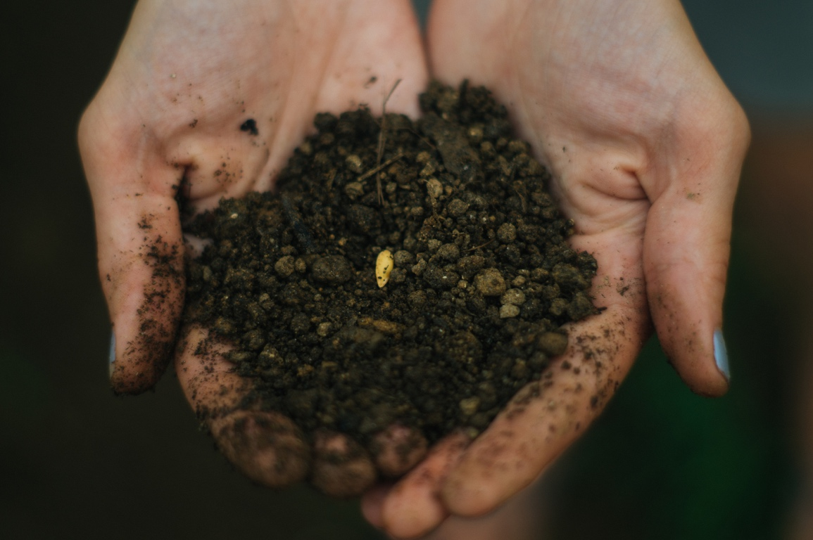

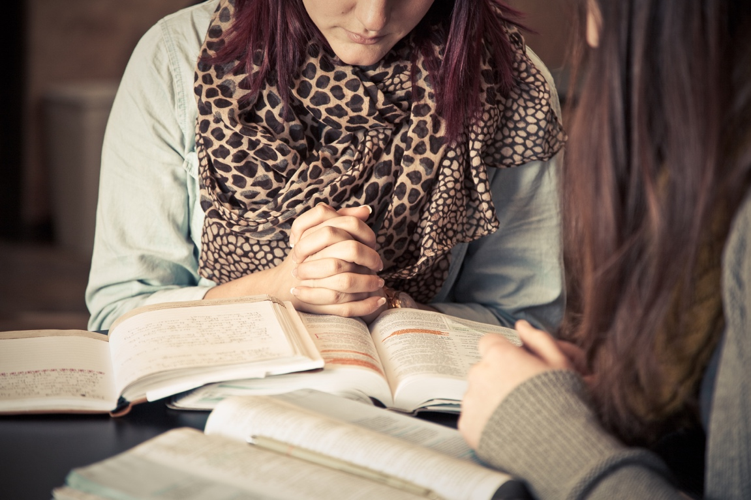

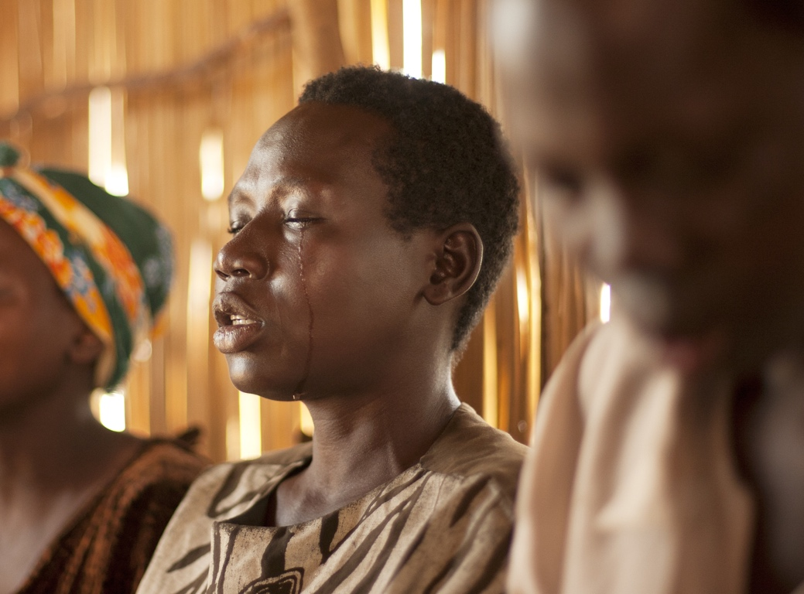
Encore une fois...
Donnons à DIEU notre poussière !
Notes:
Encore une fois... donnons à Dieu notre poussière !
Comme nous l'avons appris cet après-midi, Dieu habite en deux endroits... l'un est dans le lieu élevé et saint, et l'autre est dans le cœur brisé et contrit - le cœur de l'humilité !

Slide 36
Louons-le pour
sa douce et tendre miséricorde envers nous !
Pourtant, tu es le Saint,
tu sièges au milieu des louanges [de ton peuple]
Ps. 22:4
Notes:
Mais il y a un autre lieu, que nous n'avons pas mentionné, où Dieu aime habiter !
Il aime habiter dans le cœur de ceux qui louent Son nom !
La Bible nous dit que Dieu habite les louanges de son peuple !

Slide 37
Réclamons les promesses de Dieu pour la victoire !
Que la grâce et la paix vous soient multipliées par la connaissance de Dieu et de Jésus notre Seigneur, comme sa divine puissance nous a donné tout ce qui concerne la vie et la piété, par la connaissance de celui qui nous a appelés à la gloire et à la vertu, par lesquelles des promesses extrêmement grandes et précieuses nous ont été données, afin que par elles vous participiez à la nature divine, ayant échappé à la corruption qui est dans le monde par la convoitise (2 Pierre 1: 2-4).
Notes:
Que la grâce et la paix vous soient multipliées par la connaissance de Dieu et de Jésus notre Seigneur, comme sa divine puissance nous a donné tout ce qui concerne la vie et la piété, par la connaissance de celui qui nous a appelés à la gloire et à la vertu, par lesquelles des promesses extrêmement grandes et précieuses nous ont été données, afin que par elles vous participiez à la nature divine, ayant échappé à la corruption qui est dans le monde par la convoitise (2 Pierre 1: 2-4).

